Slide 1



ПЛАТФОРМА СОРЕВНОВАТЕЛЬНОЙ ПОДГОТОВКИ И
ПРОЕКТНОЙ ВАЛИДАЦИИ

Slide 2
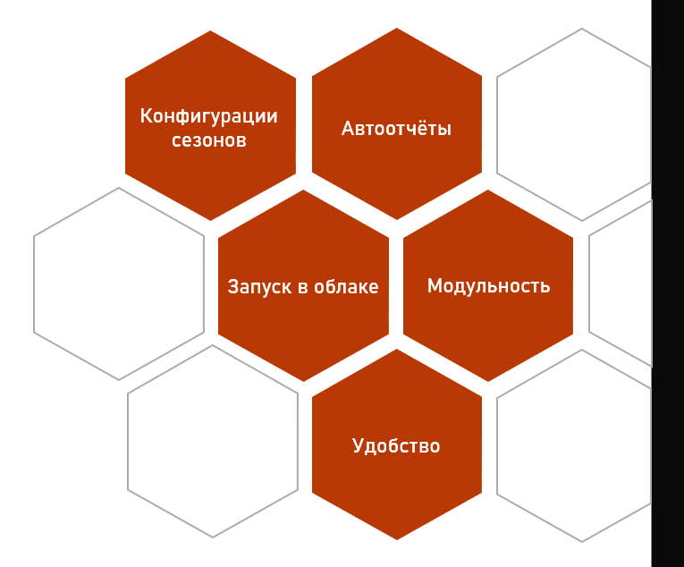
Суть идеи
Создание единой онлайн-платформы для подготовки команд к технологическим олимпиадам, которая заменяет разрозненные инструменты и обеспечивает полный цикл работы: от изучения актуальных правил и выполнения задач до автоматической проверки решений в идентичных финальным условиям контейнерах и формирования отчетов о прогрессе.

Slide 3


Завершить канву бизнес‑модели (Остервальдер) и ICP: до 13.12.2025
Выпустить MVP «Season Config → Сабмит → Облачный прогон → Отчёт»:
Партнерства и гранты: до 31.05.2026.
Цель

Slide 4
Формулировка HADI-гипотезы
Гипотеза (H) | Индивидуальная подготовка доминирует, хотя олимпиады командно‑проектные
Действие (A) | Провести функциональный аудит топ‑5 источников подготовки (официальные разделы подготовки/архивы, гайды по этапам, 5–7 онлайн‑школ/платформ). Разметить по чек‑листу: Команды/Роли, Дедлайны/Спринты, Единый репозиторий, Контейнерная проверка, Автовалидация формата, История сабмитов.
Данные (D) | Метрики: Доли по каждому признаку в аудите; Cohen’s kappa межразметочной согласованности ≥0.7. Опросы: % ответов «используем внешние инструменты для командной работы», медиана числа сервисов на команду. % респондентов, отмечающих нехватку командных функций и необходимость «склеивать» подготовку из разных сервисов
Выводы (I) | Критерии успеха: ≥70% проанализированных решений не имеют 3+ критичных командных функций ≥60% респондентов подтверждают использование 3+ внешних инструментов Если пороги достигнуты — H0 подтверждена и становится рыночным обоснованием продукта; если нет — зафиксировать, какие функции уже покрыты рынком и где фокусировать дифференциацию

Slide 5
Ключевые гипотезы и статус проверки
H0. Индивидуальная подготовка доминирует, хотя олимпиады командно‑проектные
H1: Исполняемые правила сезона повышают долю корректных сабмитов до дедлайна на отборочных этапах — проверяется метрикой on‑time submissions в симуляции I/II туров по гайдам.​
H2: Контейнерная проверка снижает долю нереплицируемых решений на «финале» — целевая метрика: reproducible runs ≥ 95% в тестовом пуле задач.​
H3: Отчёты спринтов увеличивают удержание наставников и школ в течение сезона — измеряется долей команд, завершивших все этапы и сохранивших состав согласно регламенту.

Slide 6

Проблема: подготовка разрознена, а правила — сложны и меняются
Разрозненность: знания берутся из курсов, локальных практик и чатов, нет единой среды.
Реальные требования: соревнования — это командная работа, жёсткие дедлайны и специфичные форматы сдачи.
Юридическая сложность: правила и перечни олимпиад ежегодно обновляются (Минпросвещения, НТО).
Результат: команды не готовы к формату финалов, теряют баллы из-за технических ошибок.
6

Slide 7
Исследование конкурентов
Платформа / Признак | Системная программа под НТО | Интерактивные задания с автопроверкой | Командные инструменты и проектный трек | Интеграция с Git / Docker | Тренажер формата НТО | Масштабируемость (доступ по всей стране) | Гибкость (обучение в своем темпе) | Персональный трекинг прогресса
Офиц. сайты НТО | + | – | – | – | – | + | + | –
Stepik | + | + | – | – | – | + | + | +
Orbita.education | + | + | – | – | – | + | + | +
Регион. центры (ДНК, IT-куб и региональные проекты) | + | – | + | ± | + | – | – | ±
Частные курсы | ± | – | – | – | – | – | ± | +
ИИ-агенты/лаборатории | ± | ± | ± | ± | - | + | + | ±

Slide 8
Наше решение: технология и инновация
ДВИЖОК ПРАВИЛ
ОБЛАЧНЫЙ РАННЕР
ДОКАЗУЕМЫЙ ПРОГРЕСС
этапы, дедлайны, состав команд, формат сабмита и проверки воспроизводимости задаются конфигом «сезона» под конкретный профиль/ олимпиаду, включая junior/ студенческие варианты.​
запуск контейнеров с фиксированными зависимостями и логами Verify, близкими к условиям финалов/ заключительных этапов, чтобы результат был воспроизводим независимо от локального окружения.​
автоотчёты спринтов с метрикой, дедлайном и логом воспроизводимости — формальные артефакты для наставников, школ и подтверждения дисциплины подготовки
8

Slide 9

Наше преимущество
Независимость от предмета: одно ядро для разных профилей/олимпиад, где сохраняется общая структура этапов и командности.
Быстрая адаптация к изменениям: переключение конфигураций сезонов и подключение новых профилей по опубликованным спискам и регламентам без переделки платформы.​
Соответствие «боевому» формату: облачная проверка и формат сдачи, близкий к заключительным онлайн‑этапам.

Slide 10

План MVP
Season Config для одного профиля, 6–8 задач из открытых сборников, базовый раннер и отчёт о воспроизводимости; пилот с 3–5 кружками.​
Поддержка двух профилей, таймеры/дедлайны и командные роли по регламенту, автогенерация отчётов спринтов; подключение ещё 8–10 задач.​
Маркетплейс пакетов задач для наставников с автоматическим лицензированием и проверкой ограничений профиля/перечня олимпиад.
Наш макет MVP

Slide 11

Целевая аудитория
— центры допобразования и технопарки,
— школьные команды (8–11 классы),
— наставники и учителя,
— мотивированные родители, которые часто платят за курсы, репетиторов и участие в сборах.

Slide 12
Команда
Артем Сафонов
Александра Сахияева
PR-менеджер проекта
экономист-исследователь
Сергей Герасимов
Сардана Корякина
руководитель проекта. Методист и руководитель проектов в Центре “Дом научной коллаборации”
Ирина Вохмина
экономист-менеджер проекта
экономист-аналитик проекта

Slide 13
Дополнительные материалы

Slide 14
Таблица сектора и модели
Сектор | Основной продукт | Единица тарификации | Базовая цена (пример) | Что входит | Цель/fit
Школы и лицеи | Сезонная лицензия «Школа» | За школу/сезон | «Якорь»: 60–120 тыс./сезон | 2–3 команды, отчёты, шаблон сезона, саппорт наставника | Повышение рейтинга школы, льготы для выпускников
Региональные Ресурсные центры | Лицензия «Центр» | За центр/сезон | 90–180 тыс./сезон | 4–6 команд, бренд‑аккаунт, отчёты для региона | Массовая подготовка, отчётность перед учредителем
Частные онлайн‑школы | Пакет «Регион» | За регион/год | 0.8–1.5 млн/год | N школ, единые шаблоны сезонов, витрина результатов | Стандартизация региона, KPI побед
Родители/семьи | Партнёрский доступ | За поток/месяц | 150–300 тыс./поток | Доступ к ядру, отчёты для курсов, API | Повышение LTV и воронки курсов
Вузы/кафедры | «Команда+» | За команду/сезон | 15–30 тыс./команда | Подключение к сезону, отчёты, доступ наставнику | Прозрачность прогресса и шанс на льготы
СПО (колледжи/ техникумы) | Лицензия «Колледж/СПО» | За колледж/семестр или сезон | 80–160 тыс./семестр | 2–4 команды, шаблоны сезонов под СПО, отчёты для методслужбы, интеграция с наставниками | Подготовка к олимпиадам/чемпионатам СПО, отчётность и витрина достижений колледжа
Корпоративное образование | Академ‑партнер + финансовое вложение | За лабораторию/ год | 300–700 тыс./год | Доступ к профилям, совместные треки, витрина талантов | Рекрутинг и бренд AI‑направления

Slide 15

Потенциальные финансовые партнеры
Банки и корпорации с грантовыми инициативами в образовании: пример — грантовые программы для вузов/EdTech, открываемые системными банками
Программы развития ИИ для школьников и регионов: конкурсы и гранты на поддержку кружков, олимпиадных инициатив, лагерей и соревнований
Федпроект «Искусственный интеллект»: гранты и субсидии, приоритет — ИИ‑решения, доступ к облачным мощностям со скидками и ваучерами
Альянс в сфере ИИ (корпорации‑участники): совместные образовательные треки, софинансирование пилотов со школами/вузами, экспертиза и доступ к аудитории

Slide 16
Бюджет MVP (3 месяца)
Статья расходов | Расчет | Сумма (руб.)
Облачная инфраструктура | 5000 руб./мес. × 3 мес. | 15 000
Доменное имя и SSL-сертификаты | Ежегодно | 5000
Лицензии ПО | IDE, инструменты разработки | 15 000
Тестовые данные и датасеты | Приобретение/подготовка | 25 000
Маркетинг пилота | Привлечение тестовых групп | 30 000
Пилотная платформа | Базовые функции и визуал | 300 000
ИТОГО |  | 390 000

Slide 17


Доказательства спроса и особенностей
Спрос подтверждается масштабом перечневых олимпиад и ростом заявок: на 2025/26 учебный год официально утвержден Перечень из 83 соревнований, дающий льготы при поступлении, что поддерживает стабильную мотивацию школ и семей инвестировать в подготовку каждый сезон.
В десятом сезоне НТО число заявок выросло до ~220 тыс., а популярные технологические профили собрали по >7 тыс. регистраций каждый, что демонстрирует высокий интерес именно к инженерно‑командным направлениям.

Slide 18
Логистический план
№ п/п | Наименование задачи | Крайний срок
Этап 1: завершить канву бизнес‑модели (Остервальдер) и ICP: описать сегменты (школы, ДОП, СПО, университеты, бизнес), каналы привлечения и ключевые партнерства
1 | Детально описать каждый сегмент (Школы/ДОП, СПО, Университеты, Бизнес) по схеме: "Проблемы", "Каналы коммуникации", "Критерии принятия решения о покупке". | 13.12.2025
2 | Составить ICP (Ideal Customer Profile): Определить 1-2 самых перспективных сегмента для старта.
3 | Составить первичный список партнеров
4 | Заполнить канву Остервальдера
5 | Включение в команду двух программистов: backend и frontend-разработчиков
6 | Начать предварительные переговоры с потенциальными партнерами из списка
Этап 2: выпустить MVP «Season Config → Сабмит → Облачный прогон → Отчёт»: 1 профиль ИИ, 8+ задач, роли команд, дедлайны, отчеты спринтов — доступно для внешних пилотов
7 | Разработка ядра: 1. Модуль "Season Config": интерфейс для создания сезона, настройки дедлайнов, ролей в команде. 2. Модуль "Сабмит": механизм загрузки и валидации решений от участников. | 31.03.2025
8 | Разработка сложных модулей: 1. Модуль "Облачный прогон": создание системы запуска контейнеров, обработки задач, сбора логов. 2. Подготовка 8+ тестовых задач по профилю "ИИ".
9 | Интеграция и отчетность: 1. Модуль "Отчёт": разработка дашбордов и генерации отчетов по спринтам. 2. Интеграция всех модулей в единый рабочий поток.
10 | Подготовка к пилоту (Beta): 1. Документация для пилотов. 2. Создание демо-контента. 3. Выбор и приглашение ~3-5 внешних пилотных организаций.
Этап 3: сформировать 2+ совместные заявки с вузами/регионами и подписать 1 инфраструктурное соглашение (облако/ресурсы) — до 31.05.2026.
11 | 1. Составление карты потенциальных партнеров: * Для грантов: 3-5 ведущих вузов / региональных органов образования. * Для инфраструктуры: 2 крупных облачных провайдера (Yandex Cloud, SberCloud) | 31.05.2025
12 | 1. Подача заявок на гранты: отправить не менее 3-х совместных заявок с вузами/регионами. 2. Переговоры с облачными провайдерами о заключении инфраструктурного соглашения.
Итог: подписано 1 инфраструктурное соглашение, сформировано и подано 2+ совместные заявки с партнерами.

Slide 19

Пример прототипа

Slide 20
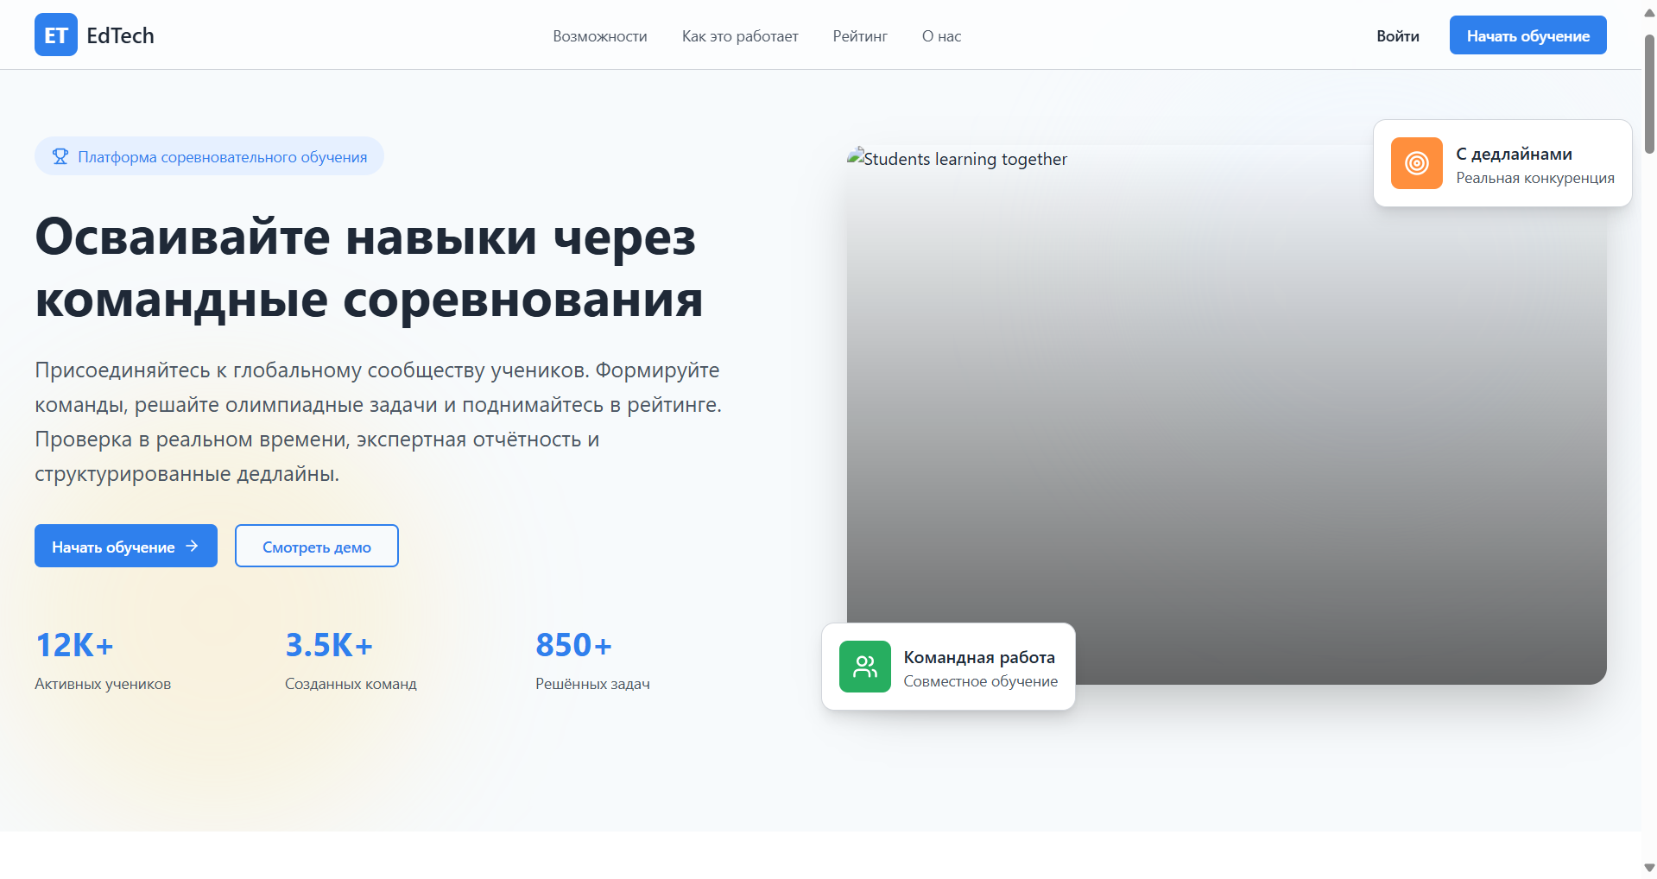

Slide 21
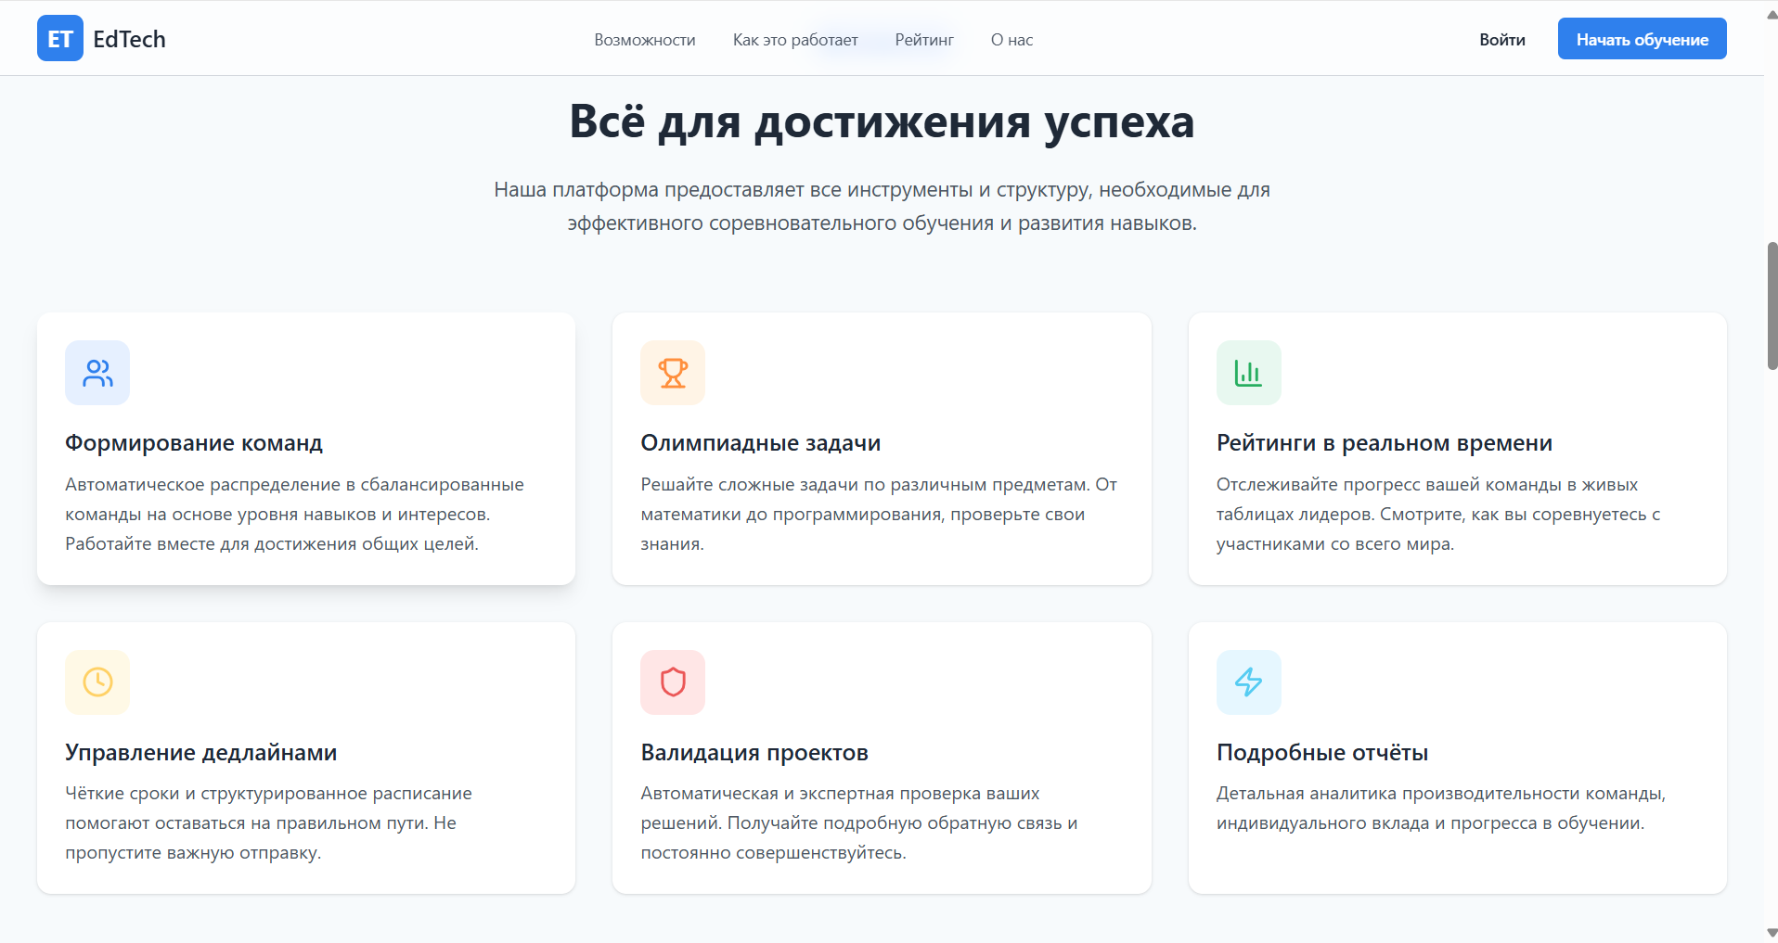

Slide 22
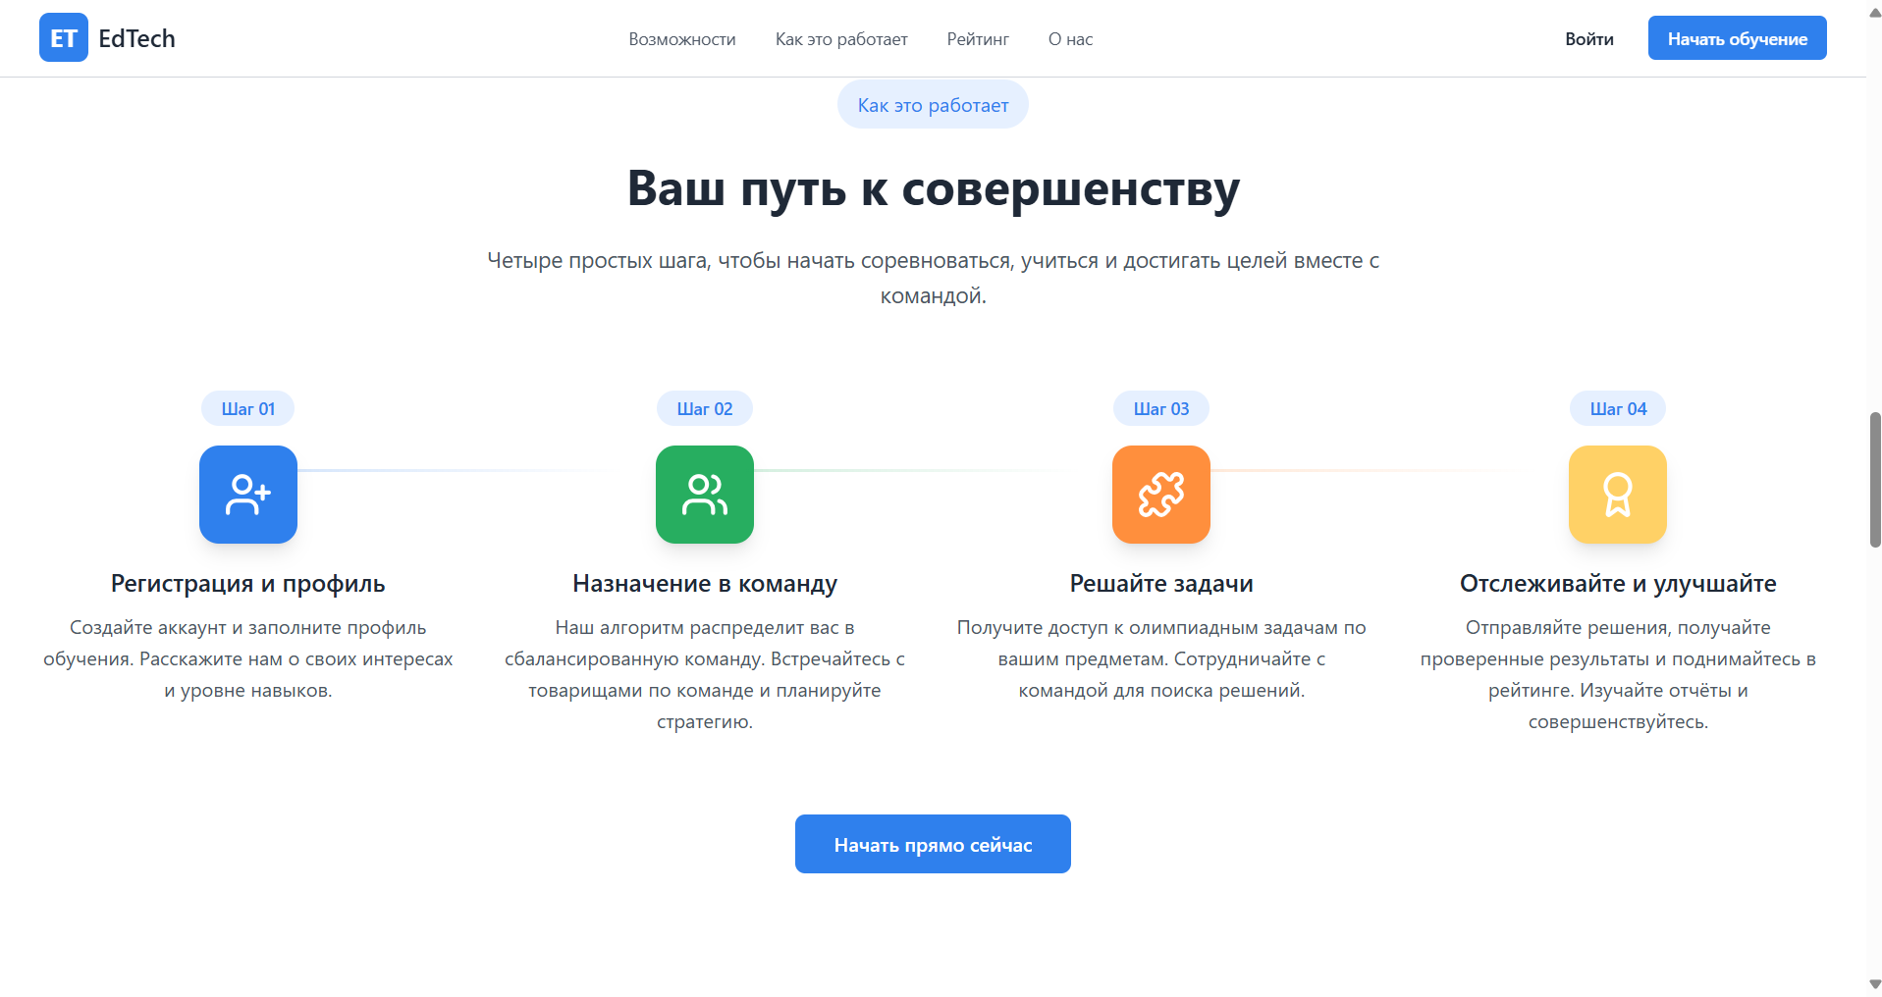

Slide 23
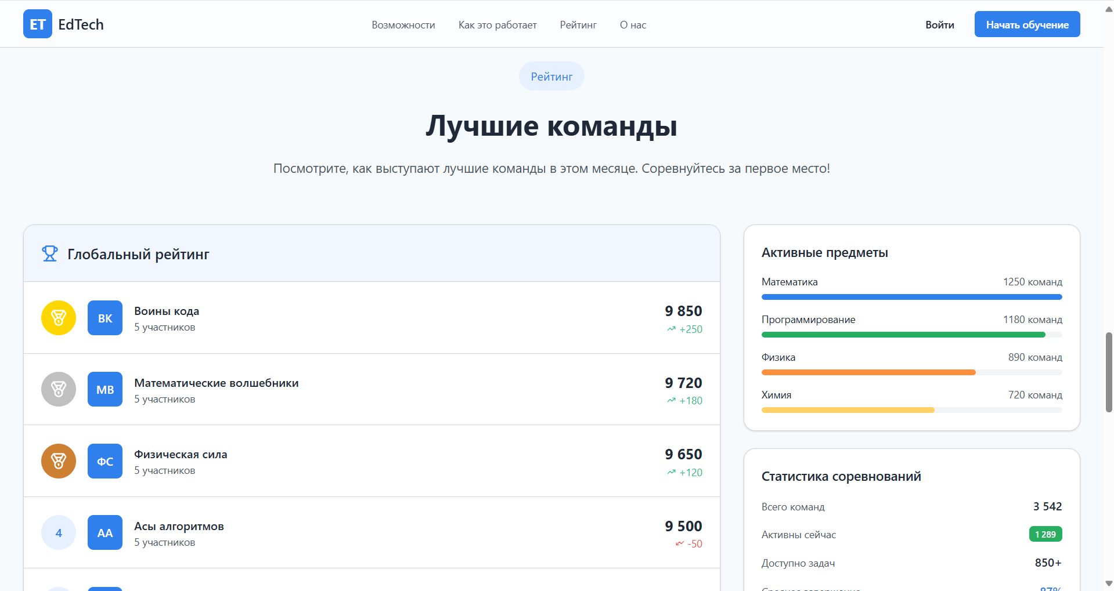

Slide 24



Спасибо за внимание!

